Slide 1

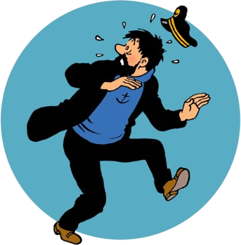
LinkedInsult
Gabriel Martin
Ilann Amiaud-Plachy
Pauline Bidard
Alexandre Caillot
Julien Rosenberger
Robin Dumas
https://gitlab-ovh-02.cloud.centralesupelec.fr/gabriel.martin/insultedetector_s2_rageux/-/tree/main

Slide 2
Expression du besoin
A qui rend-il service ?
Sur quoi agit-il ?
Utilisateur Twitter
Tweets
LinkedInsult
Dans quel but ?
Chercher les utilisateurs insultants
Avertir du niveau de toxicité d’un utilisateur (modération…)

Slide 3

Objectifs
MVPs:
☑️ MVP 1 : Détecteur d’insulte et profilage (un profil = une liste). Les queries tweepy mènent à compléter la base de donnée + Interface terminal
☑️ MVP 2 : MVP1 + interface graphique avec Tkinter
MVP 3 : MVP2 + niveau de créativité, originalité ou répétitions ? vocabulaire réduit ?
☑️ MVP 4 : MVP3 + apprendre à une IA à reconnaître les insultes

Slide 4
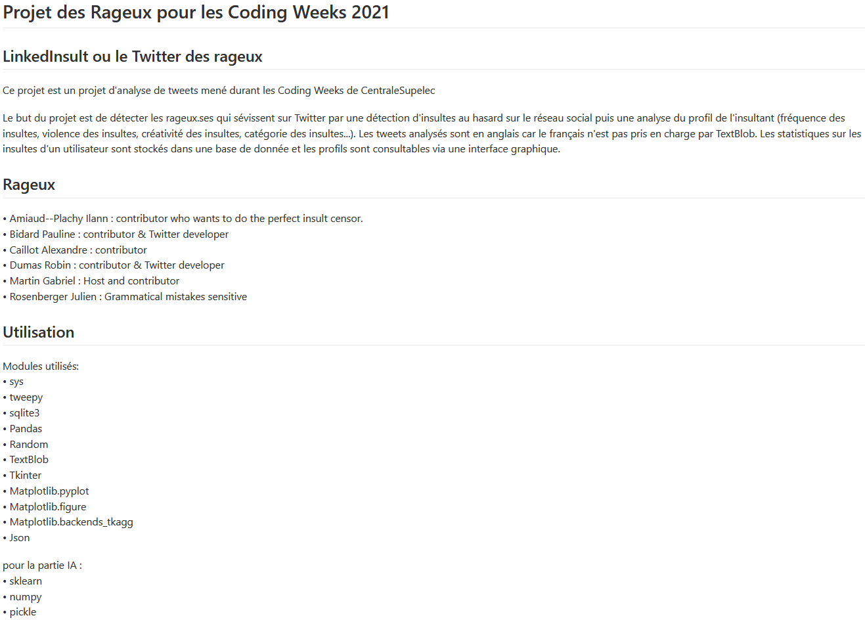
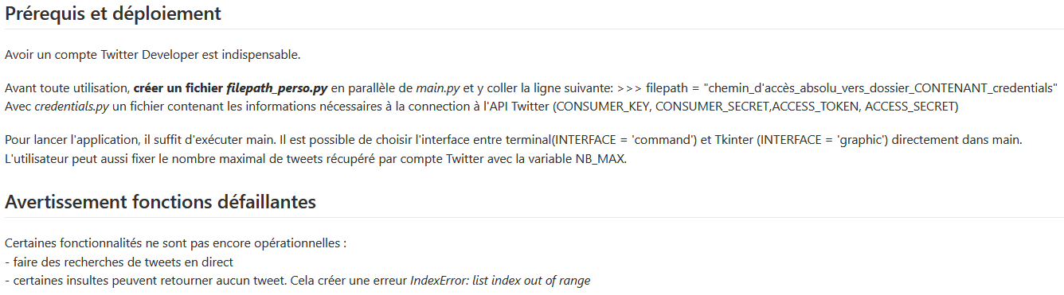
README

Slide 5
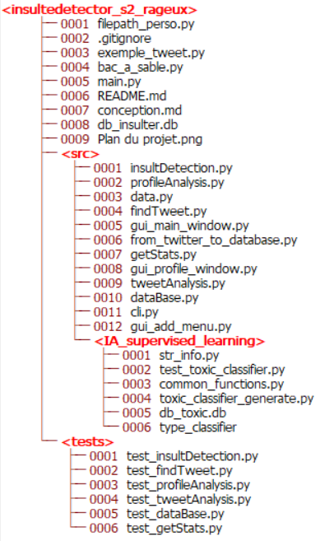
Structure et modularité

Slide 6
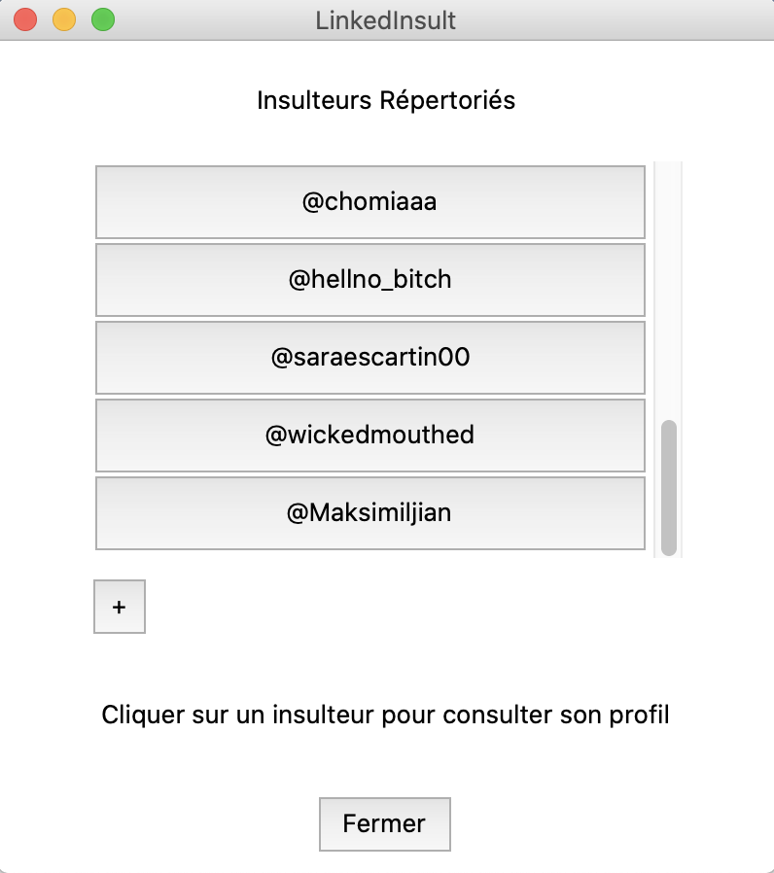
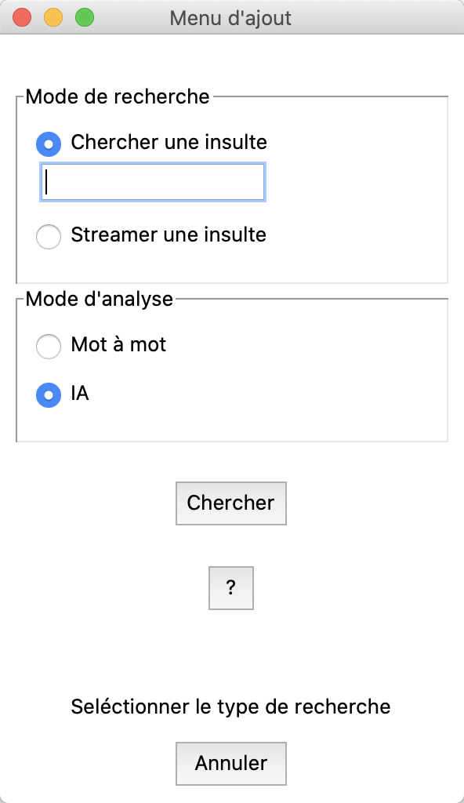
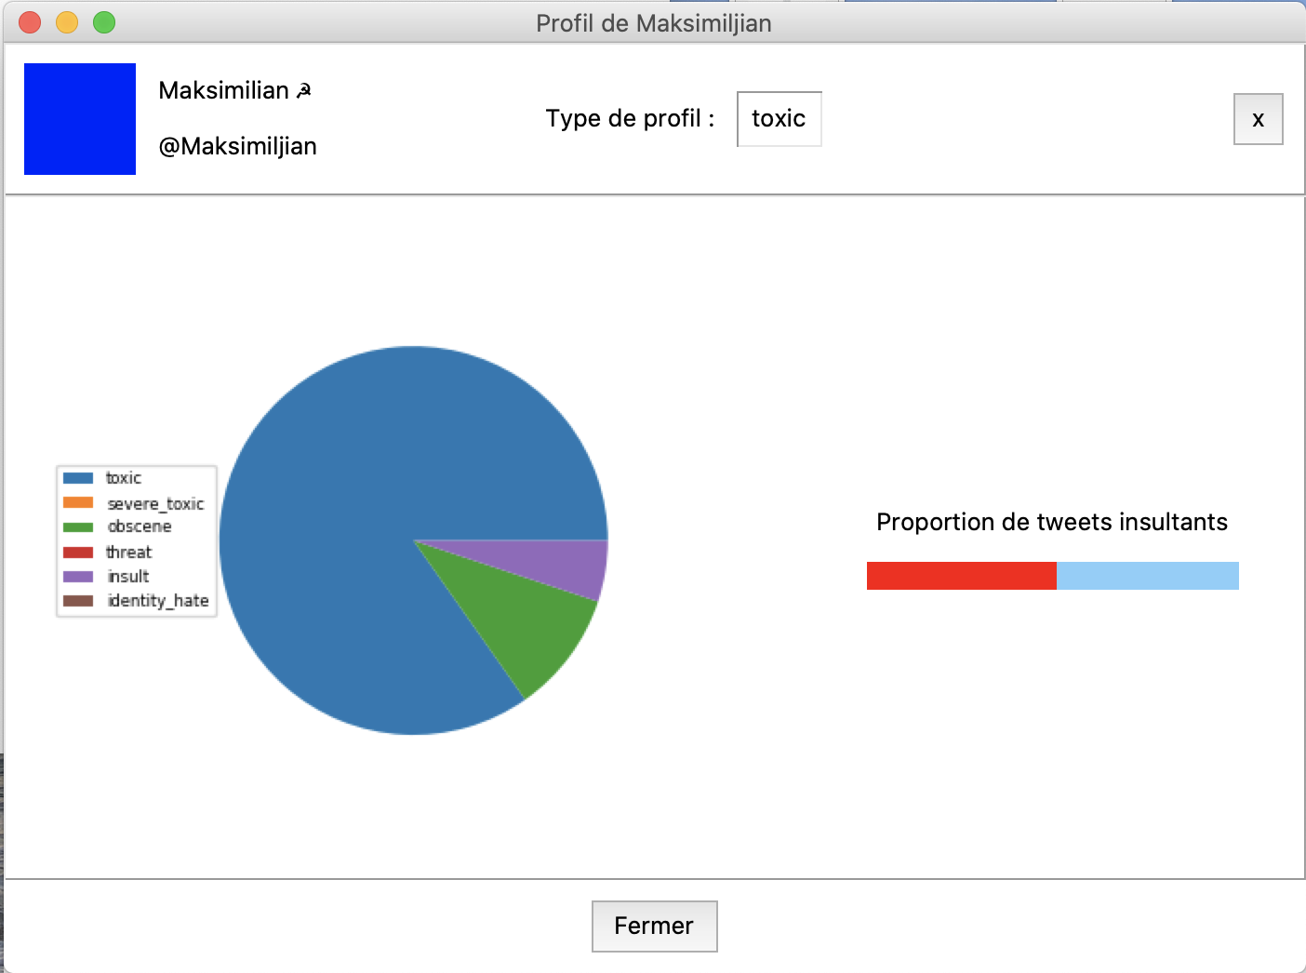
Interface Graphique

Slide 7
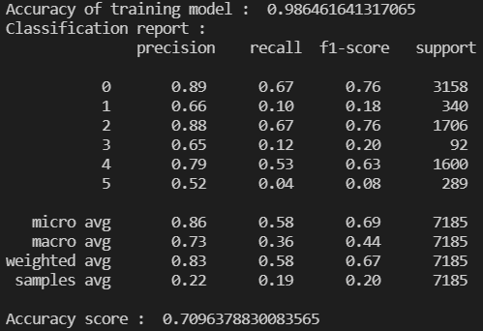
IA de classification
Toxic
Severe_toxic
Obscene
Threat
Insult
Identity_hate
Evaluation IA : max_features = 1500
n_estimators = 100

Slide 8
Paramétrage
Nombre max tweets pris en compte par utilisateur
Mode de recherche (Chercher une insulte, stream, chercher un utilisateur)
Mode d’analyse (dictionnaire, IA)
max_features
n_estimators

Slide 9
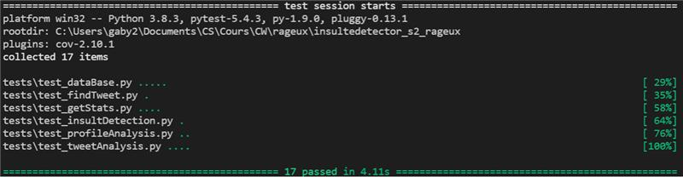
Pytest

Slide 10
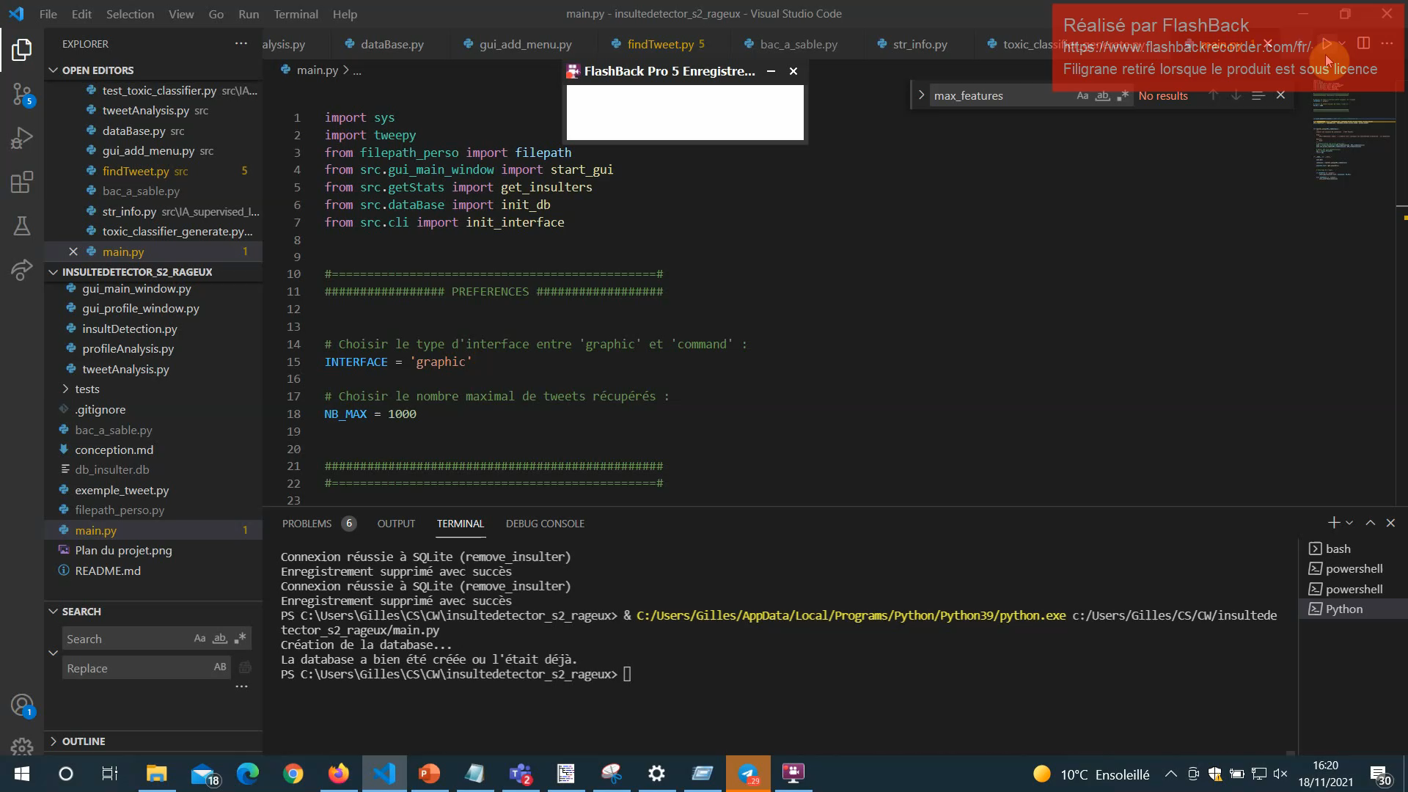
Vidéo de présentation

Slide 11
LinkedInsult
Gabriel Martin
Ilann Amiaud-Plachy
Pauline Bidard
Alexandre Caillot
Julien Rosenberger
Robin Dumas
https://gitlab-ovh-02.cloud.centralesupelec.fr/gabriel.martin/insultedetector_s2_rageux/-/tree/main

